Slide 1
আ জ কে র
পা ঠে
স্বা গ ত

Slide 2
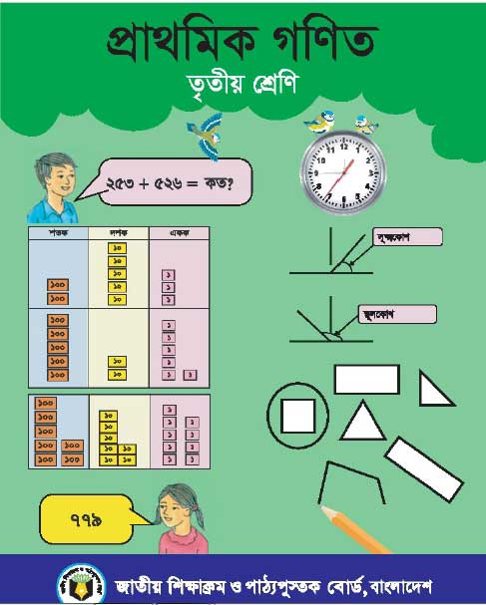
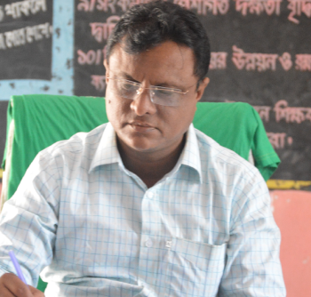
পরিচিতি
কে.এম.আব্দুল বারী
তৃতীয় শ্রেণি
প্রাথমিক গণিত
চতুর্ভুজ
সময় ৩৫ মিনিট
সহকারী শিক্ষক
আমইন সপ্রাবি,শেরপুর,বগুড়া।
bari64515@gmail.com

Slide 3
শিখনফল
২৯. ১ .১ বিভিন্ন আকৃতির চতুর্ভুজ চিনে
আয়ত ও বর্গ শনাক্ত করতে পারবে।

Slide 4
পূর্বপাঠের পুনরালোচোনা
২য় শ্রেণিতে আমরা কোন কোন জ্যামিতিক আকৃতি শিখেছিলাম।
সম্ভাব্য উত্তরঃ
ত্রিভুজ,চতুর্ভুজ,গোলক,ঘনক ইত্যাদি

Slide 5
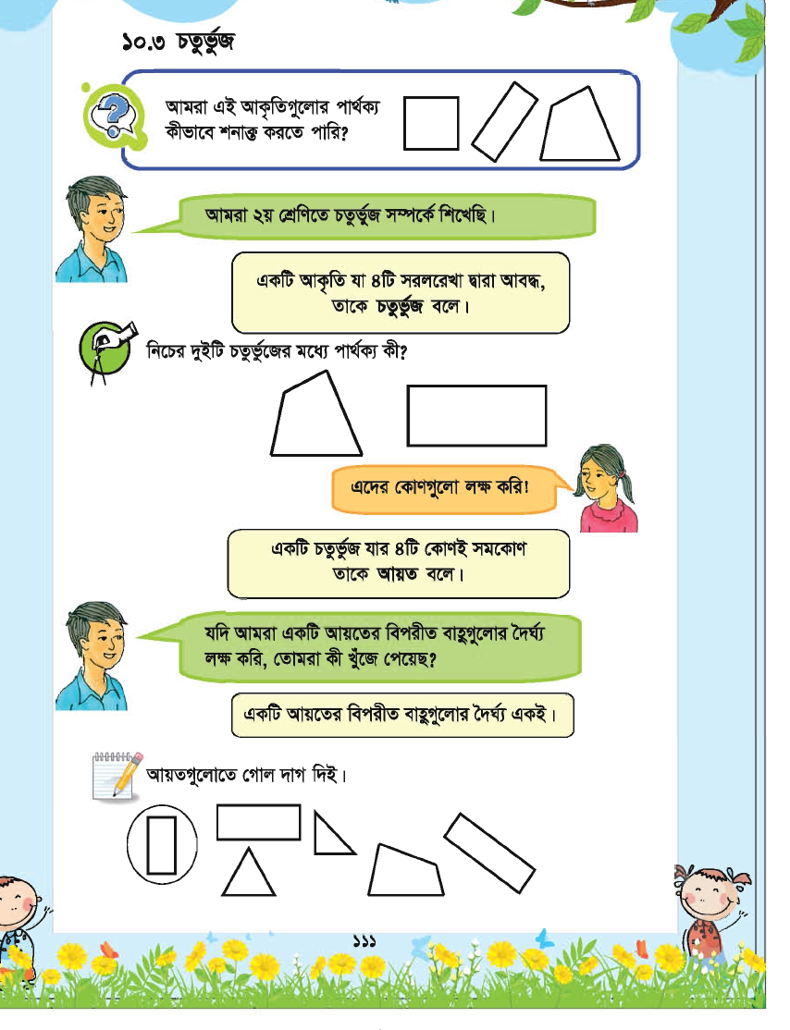
পাঠ ঘোষণা
আজ আমরা পড়ব চতুর্ভুজ
বিশেষ পাঠ
আয়ত (পৃষ্ঠা ১১১)

Slide 6
একক কাজ
এগুলোর মধ্যে কোনগুলো দেখতে একই রকম?
চতুর্ভুজ কী বা কাকে বলে?
একটি আকৃতি যা ৪ টি সরলরেখা দ্বারা আবদ্ধ, তাকে চতুর্ভুজ বলে।

Slide 7
দলীয় কাজ
পাঠ্য বই ১১১
শিক্ষক সহয়তা
কোণগুলো মেপে দেখ।
বাহুগুলোর দৈর্ঘ্য মেপে দেখ।

Slide 8
কোনগুলো মেপে কী দেখলে?
প্রতিটি কোণ সমকোণ।
এরূপ চতুর্ভুজকে কী বলতে পারি ?
আয়ত
একটি চতুর্ভুজ যার ৪টি কোণই সমকোণ তাকে কী বলব?
আয়ত বলব।

Slide 9
বাহুগুলোর দৈর্ঘ্য মেপে কী দেখলে?
বিপরীত বাহুগুলোর দৈর্ঘ্য পরস্পর সমান।
একটি চতুর্ভুজ যার বিপরীত বাহুগুলোর দৈর্ঘ্য সমান তাকে কী বলব?
আয়ত বলব।

Slide 10
জোড়ায় কাজ
আয়ত কী তা তোমাদের খাতায় লিখ?
আয়ত একটি চতুর্ভুজ যার প্রতিটি কোন সমকোণ এবং বিপরীত বাহুর দৈর্ঘ্য সমান।

Slide 11
পাঠ্যবই সংযোগ
তোমাদের পাঠ্যবই এর ১১১ পৃষ্ঠা খোল এবং ছবিগুলো দেখ ও পড়।
এবার নীচের ছবিগুলো দেখ এবং যেগুলো আয়ত তা গোল দাগ দাও।

Slide 12
নীচের প্রশ্নগুলোর উত্তর দাও
1.কোন চতুর্ভুজের ৪টি কোন সমকোণ?
উত্তরঃ আয়ত
২.আয়তের বাহুর দৈর্ঘ্য পরিমাপ কিরূপ?
উত্তরঃ বিপরীত বাহুর দৈর্ঘ্য পরিমাপ সমান।
৩.আয়তের প্রতিটি কোন কত ডিগ্রী?
উত্তরঃ ৯০ ডিগ্রী।

Slide 13
১।
নিচের কোন চিত্রটি আয়ত?
২।
পাশের চিত্রটি আয়ত কেন?
পাশের চিত্রটি আয়ত, কারণ-
১। চিত্রটি একটি চতুর্ভুজ। ২।চিত্রটির প্রতিটি কোন সমকোণ। ৩। বিপরীত বাহুগুলোর দৈর্ঘ্য সমান।

Slide 14
ধন্যবাদ

